Slide 1

TRƯỜNG ĐẠI HỌC CÔNG NGHỆ KỸ THUẬT TP. HỒ CHÍ MINH
KHOA CÔNG NGHỆ THÔNG TIN
NHẬN DẠNG HOẠT ĐỘNG THƯỜNG NHẬT
TỪ PPG VÀ GIA TỐC KẾ CỔ TAY
Tiểu luận học phần Trí tuệ nhân tạo cho IoT
Sinh viên: Lương Nguyễn Thành Hưng · MSSV: 23110111
GVHD: ThS. Hồ Nhựt Minh
TP. Hồ Chí Minh, tháng 10 năm 2026
Notes:
Giới thiệu bài toán nhận dạng hoạt động từ tín hiệu cổ tay. Phần xử lý tín hiệu và inference chạy trên ESP32; máy tính gửi dữ liệu đã lưu qua USB.

Slide 2
Mục tiêu và phạm vi
Bài toán
Điều kiện thí nghiệm
Nhận dạng 8 hoạt động từ PPG và ACC ở cổ tay.
So sánh E1–E6 và bản INT8 Q1.
Đánh giá kết quả phân loại, độ trễ và bộ nhớ trên ESP32.
Dùng dữ liệu PPG-DaLiA đã lưu.
Máy tính gửi từng cửa sổ qua USB.
ESP32 chạy tiền xử lý và inference.
Chưa thu dữ liệu từ cảm biến.
Các model được đánh giá riêng; không ghép thành ensemble.
Lương Nguyễn Thành Hưng · MSSV 23110111 · Trí tuệ nhân tạo cho IoT
02 / 23
Notes:
Nêu ba mục tiêu: nhận dạng tám hoạt động, so sánh các kiến trúc, kiểm tra độ trễ và bộ nhớ trên ESP32. Các model được chạy riêng, không ghép thành ensemble. Thí nghiệm chưa có cảm biến.

Slide 3
PPG-DaLiA: tín hiệu và tám hoạt động
Tín hiệu cổ tay
Mã | Hoạt động
1 | Ngồi yên
2 | Lên/xuống cầu thang
3 | Chơi bi lắc
4 | Đạp xe
5 | Lái ô tô
6 | Nghỉ trưa/ăn trưa
7 | Đi bộ
8 | Làm việc
15 người: S1–S15
PPG/BVP: 64 Hz
ACC: 32 Hz, 3 trục
Nhãn hoạt động: 4 Hz
Nhãn 0: chuyển tiếp
Lương Nguyễn Thành Hưng · MSSV 23110111 · Trí tuệ nhân tạo cho IoT
03 / 23
Notes:
BVP của Empatica E4 được gọi là PPG trong báo cáo. Chỉ dùng PPG và ACC ở cổ tay; không dùng ECG hoặc nhãn nhịp tim. Mã 0 là giai đoạn chuyển tiếp và bị loại. Tám mã gốc 1–8 được ánh xạ thành 0–7 trong code.

Slide 4
Chia dữ liệu theo người
Train
Validation
Test
S1–S10
30.941 cửa sổ
S11–S12
6.402 cửa sổ
S13–S15
9.420 cửa sổ
Checkpoint và tham số EMA của E6 được chọn trên Validation.
Test dùng để đánh giá sau khi chốt cấu hình.
Sau lọc: giữ 46.763/64.697 cửa sổ (72,28%).
nₖ: số mẫu mang nhãn k
yw: nhãn của cửa sổ
9.420 cửa sổ Test chỉ thuộc 3 người; các cửa sổ chồng lấn nhau.
Lương Nguyễn Thành Hưng · MSSV 23110111 · Trí tuệ nhân tạo cho IoT
04 / 23
Notes:
Dữ liệu được chia theo người trước khi tạo cửa sổ. Train gồm S1–S10; Validation gồm S11–S12; Test gồm S13–S15. Không chia ngẫu nhiên các cửa sổ của cùng người vào nhiều tập. Các cửa sổ chồng lấn nên không phải 9.420 mẫu độc lập.
Trong công thức chọn nhãn, n_k là số mẫu mang nhãn k; n_0=0 loại cửa sổ chuyển tiếp.

Slide 5
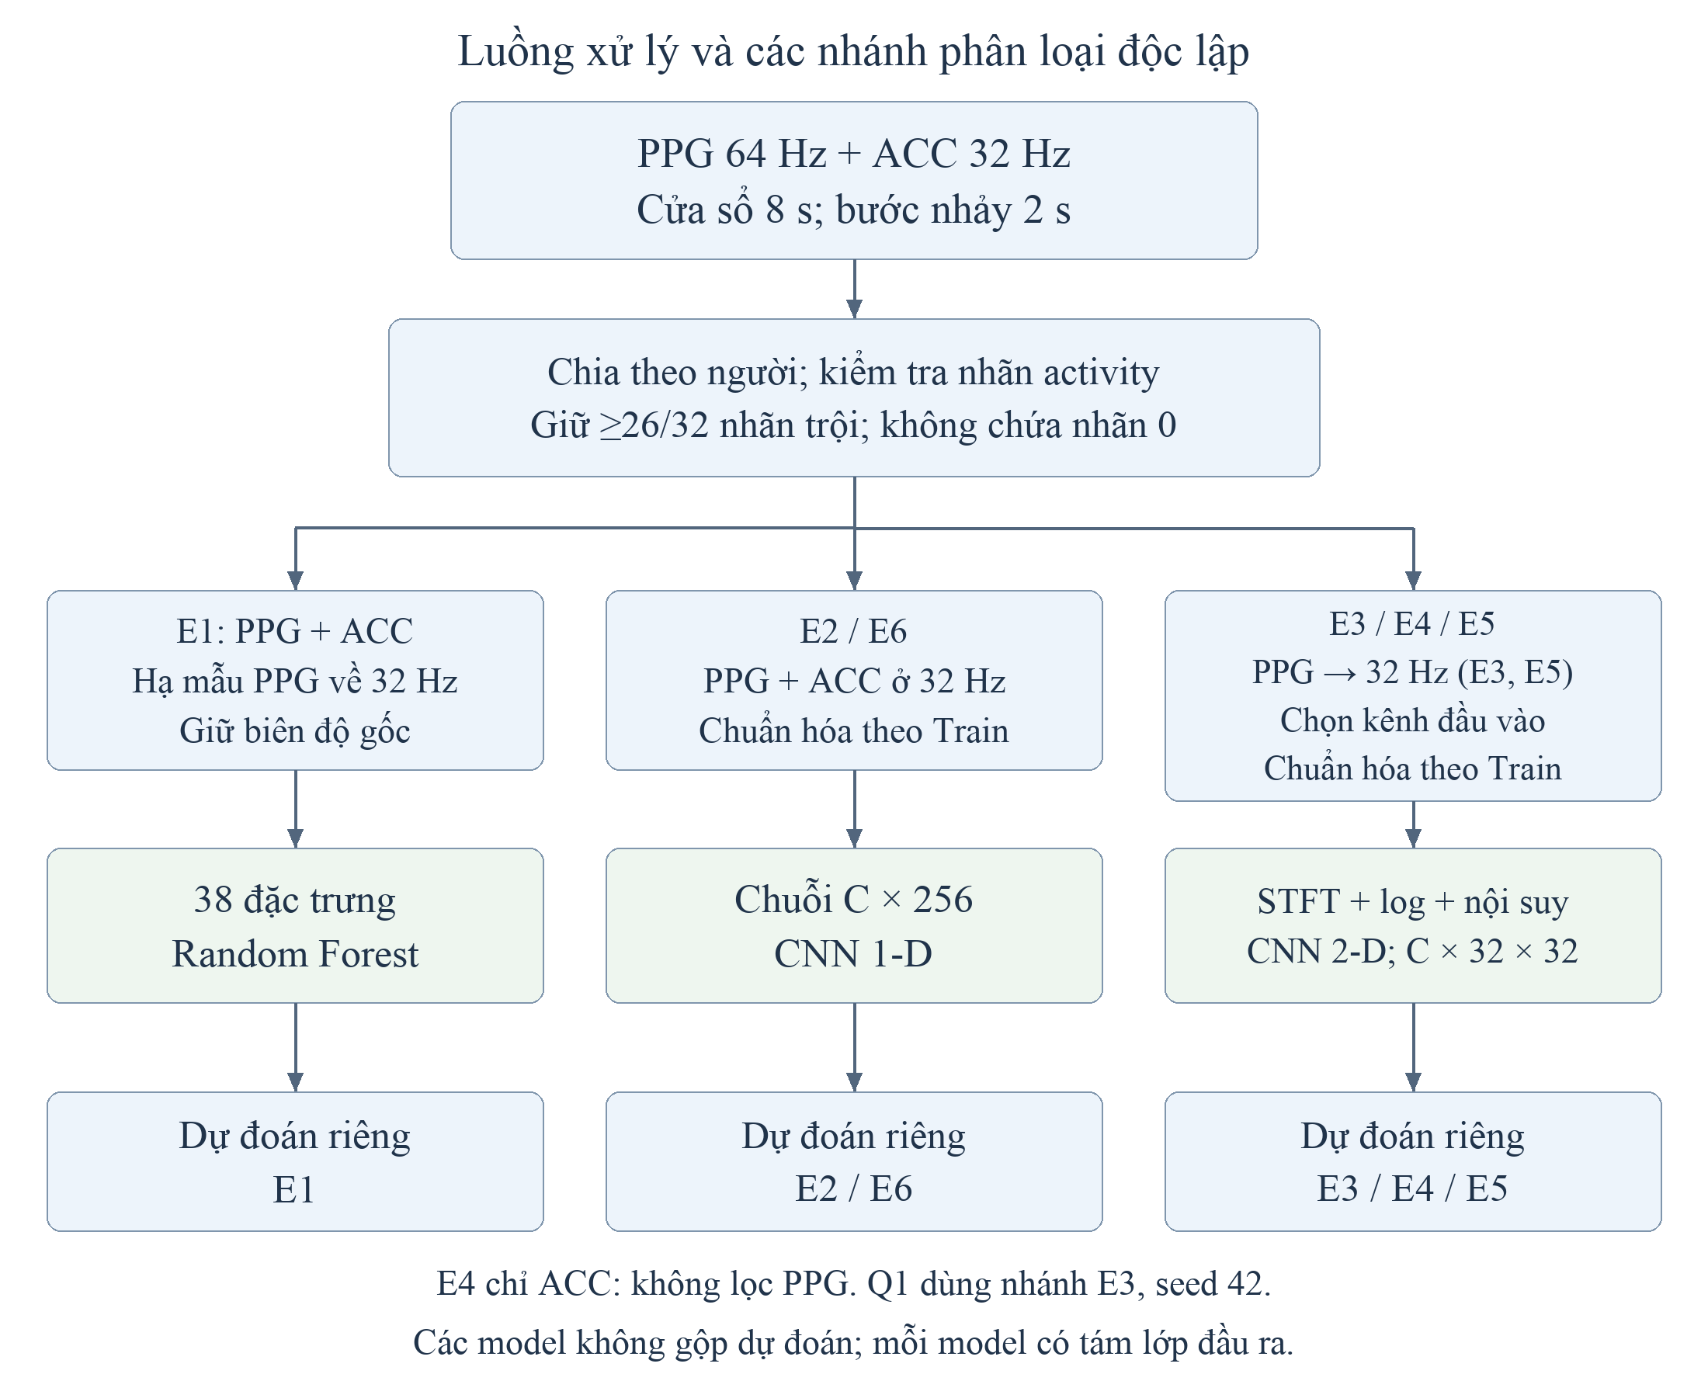
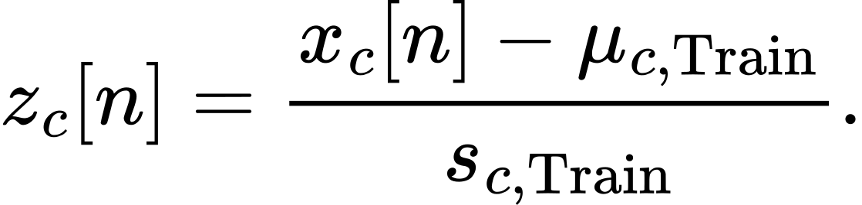
Tiền xử lý: cửa sổ, tần số và chuẩn hóa
Thông số tiền xử lý
Cửa sổ: 8 giây; bước nhảy: 2 giây.
PPG: 64 → 32 Hz; ACC: 32 Hz.
Loại cửa sổ chứa nhãn 0.
Giữ nhãn có ít nhất 26/32 mẫu.
CNN dùng mean/std từ Train.
RF không chuẩn hóa z-score.
Chuẩn hóa từng kênh cho CNN
Lương Nguyễn Thành Hưng · MSSV 23110111 · Trí tuệ nhân tạo cho IoT
05 / 23
Notes:
Một cửa sổ dài 8 giây chứa 512 mẫu PPG, 256 mẫu ACC trên mỗi trục và 32 mẫu nhãn. Bước nhảy là 2 giây. Sau decimate, PPG cũng còn 256 mẫu. CNN dùng mean và std từ Train. RF không dùng z-score để giữ các đặc trưng biên độ. Độ trễ xử lý không bao gồm 8 giây thu tín hiệu đầu tiên.
Công thức z-score dùng mean và std của từng kênh trên Train. Các giá trị này giữ cố định cho Validation và Test.

Slide 6
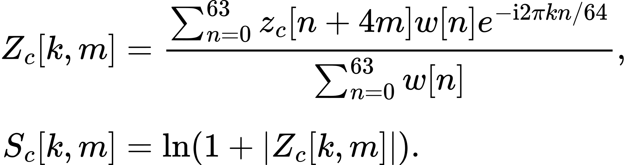
STFT: từ chuỗi tín hiệu sang đầu vào CNN 2-D
Tín hiệu 32 Hz
C × 256
Hann 64 mẫu
hop 4 mẫu
0–12 Hz
C × 25 × 49
log + resize
C × 32 × 32
→
→
→
Hann: 64 mẫu (2 giây).
Hop: 4 mẫu (0,125 giây).
FFT: 64 điểm; bin 0,5 Hz.
Không padding hai biên.
C = 4, 3, 1 cho E3, E4, E5.
w[n]: cửa sổ Hann · k: bin tần số · m: vị trí STFT · S: phổ sau phép log.
Resize về 32 × 32 chỉ đổi kích thước tensor, không tăng độ phân giải phổ.
Lương Nguyễn Thành Hưng · MSSV 23110111 · Trí tuệ nhân tạo cho IoT
06 / 23
Notes:
Hop bên trong STFT là 4 mẫu, tương ứng 0,125 giây, khác với bước nhảy HAR 2 giây. STFT không padding, tạo 49 vị trí thời gian và 25 bin trong dải 0–12 Hz. Resize về 32 × 32 không tăng độ phân giải phổ. Số kênh C lần lượt là 4, 3, 1 cho E3, E4, E5.
Công thức STFT dùng cửa sổ Hann w[n], dịch 4 mẫu theo m và FFT 64 điểm theo k. Phổ dùng ln(1+|Z|).

Slide 7
Bảy cấu hình: E1–E6 và Q1
Mã | Kiến trúc | Tín hiệu | Tham số | MACs/cửa sổ
E1 | Random Forest; 38 đặc trưng | PPG+ACC | — | —
E2 | CNN 1-D | PPG+ACC | 11592 | 805120
E3 | CNN 2-D STFT | PPG+ACC | 5768 | 811776
E4 | CNN 2-D STFT | ACC | 5696 | 738048
E5 | CNN 2-D STFT | PPG | 5552 | 590592
E6 | MultiKernel 1-D | PPG+ACC | 7688 | 645312
Q1 | E3 INT8 | PPG+ACC | 5768 | 811776
MACs chỉ tính Conv/Linear; chưa gồm tiền xử lý, STFT, pooling hoặc EMA.
Lương Nguyễn Thành Hưng · MSSV 23110111 · Trí tuệ nhân tạo cho IoT
07 / 23
Notes:
E1 là Random Forest. E2 là CNN 1-D. E3–E5 cùng kiến trúc CNN 2-D nhưng khác nhóm tín hiệu. E6 dùng MultiKernel, Mixup và EMA. Q1 là bản INT8 của E3 seed 42. MACs chỉ đếm Conv và Linear. Số tham số khi huấn luyện không bằng số byte trọng số khi xuất model. BatchNorm được gộp vào Conv trước khi xuất.

Slide 8
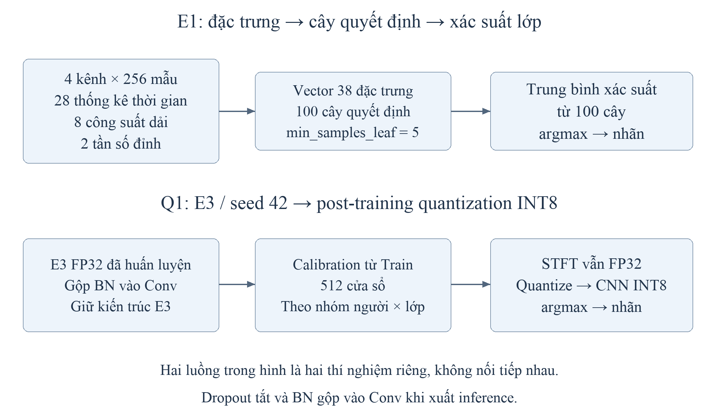
E1: Random Forest và 38 đặc trưng
38 đặc trưng: 28 thống kê + 10 phổ
Cấu hình Random Forest
Mỗi kênh: mean, std, min, max, RMS,
Fisher kurtosis và zero-crossing rate.
PPG và độ lớn ACC: công suất ở 4 dải
và tần số có PSD cao nhất.
100 cây; seed 42.
Validation chọn:
min_samples_leaf=5
max_depth=None.
Lương Nguyễn Thành Hưng · MSSV 23110111 · Trí tuệ nhân tạo cho IoT
08 / 23
Notes:
Bốn kênh có bảy đặc trưng thống kê mỗi kênh, tổng cộng 28. PPG và độ lớn ACC có thêm năm đặc trưng phổ mỗi tín hiệu, tổng cộng 10. Validation chọn max_depth=None và min_samples_leaf=5. RF gồm 100 cây với 326.208 nút; 38 đặc trưng không có nghĩa model sẽ dùng ít bộ nhớ.

Slide 9
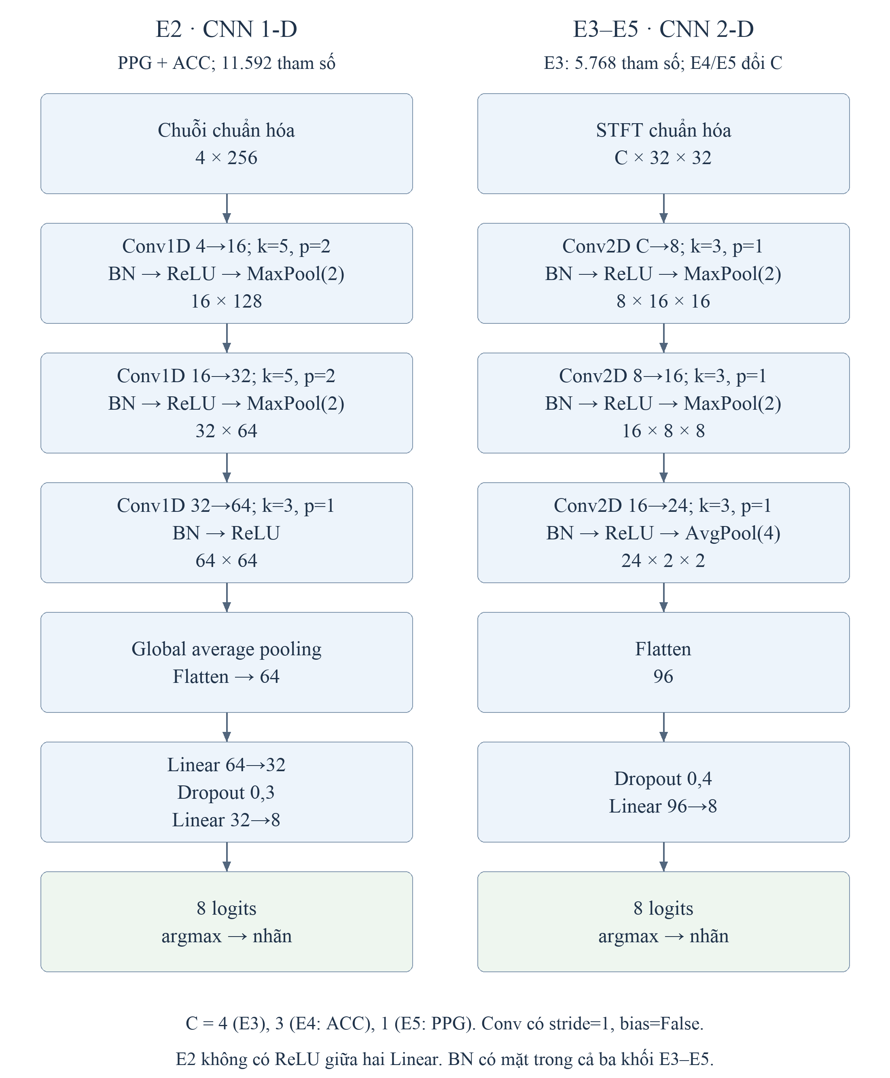
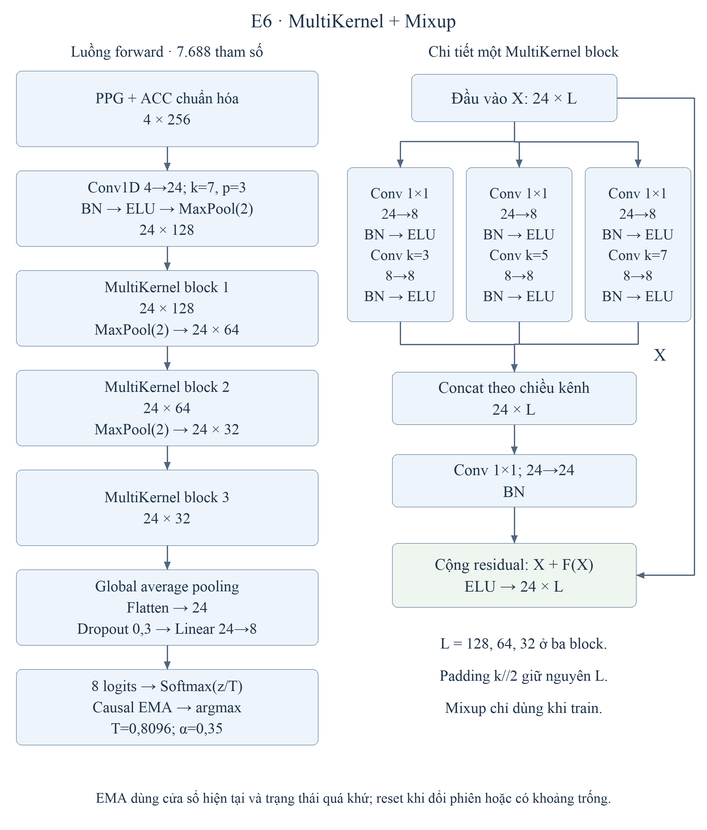
Kiến trúc CNN: E2–E5
E2 · Chuỗi tín hiệu 4 × 256
Conv 1-D: 4 → 16 → 32 → 64 kênh.
Kernel 5, 5, 3; MaxPool ở hai block đầu.
Global average pooling → 64 giá trị.
E3–E5 · STFT C × 32 × 32
Conv 2-D: C → 8 → 16 → 24 kênh.
Pooling: 32 × 32 → 16 × 16 → 8 × 8 → 2 × 2.
Flatten: 24 × 2 × 2 = 96 giá trị.
E3: C = 4 (PPG + ACC).
E4: C = 3 (ACC); E5: C = 1 (PPG).
Đầu ra: 8 logits, mỗi giá trị ứng với một nhãn.
Lương Nguyễn Thành Hưng · MSSV 23110111 · Trí tuệ nhân tạo cho IoT
09 / 23
Notes:
Các kích thước tensor không gồm batch. E2 có ReLU sau mỗi Conv, nhưng không có ReLU giữa hai lớp Linear. E3–E5 có cùng các lớp sau đầu vào. E4 nhận ba kênh ACC; E5 nhận một kênh PPG. Dropout chỉ bật khi huấn luyện.

Slide 10
E6: MultiKernel 1-D
MultiKernel block
Ba nhánh Conv có kernel 3, 5 và 7.
Mỗi nhánh: Conv 1×1 (24→8), rồi Conv 8→8.
Concat: 8 + 8 + 8 = 24 kênh.
Conv 1×1 (24→24) → BN.
Cộng residual X + F(X) → ELU.
MaxPool giảm độ dài giữa các block.
7.688 tham số
645.312 MACs/cửa sổ
Mixup (chỉ Train):
Lương Nguyễn Thành Hưng · MSSV 23110111 · Trí tuệ nhân tạo cho IoT
10 / 23
Notes:
Stem của E6 có Conv kernel 7, BatchNorm, ELU và MaxPool. Có ba MultiKernel block; MaxPool nằm trước block 1 và giữa các block. Trong mỗi block, mỗi nhánh có Conv 1×1 riêng để giảm 24 xuống 8 kênh, rồi Conv kernel 3, 5 hoặc 7. Ghép ba nhánh thành 24 kênh, qua Conv 1×1 và BatchNorm, cộng với input rồi dùng ELU. Thứ tự các lớp đã được kiểm tra theo code trong notebook.
Trong Mixup, hai đầu vào và nhãn one-hot được trộn với cùng lambda; lambda lấy từ Beta(0.2,0.2). Chỉ dùng Mixup trong Train.

Slide 11
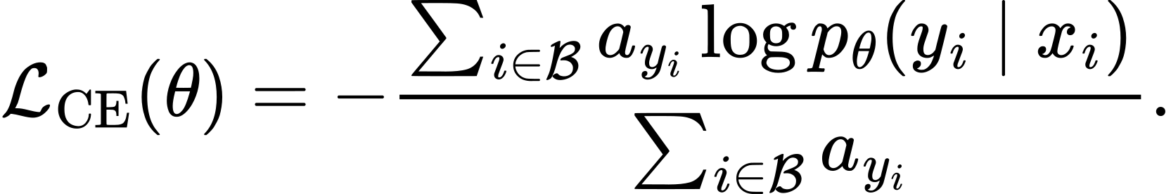
Huấn luyện và chọn checkpoint
E2–E5
E6
Seed: 42, 2026, 3407.
Adam: learning rate 0,001.
Weight decay 0,0001; batch 128.
Tối đa 50 epoch; patience 8.
Dùng trọng số lớp để tính loss.
Seed 42; huấn luyện với Mixup.
Tối đa 100 epoch; patience 20.
ReduceLROnPlateau:
factor 0,75; patience 6.
Learning rate thấp nhất: 0,00001.
Weighted Cross-Entropy:
Chọn checkpoint theo trung bình Macro F1 của S11 và S12.
Lương Nguyễn Thành Hưng · MSSV 23110111 · Trí tuệ nhân tạo cho IoT
11 / 23
Notes:
Mỗi lần huấn luyện giữ checkpoint tốt nhất trên Validation. E2–E5 chạy ba seed; kết quả là trung bình và độ lệch chuẩn mẫu, không phải khoảng tin cậy. E6 chỉ có seed 42, dùng Mixup và ReduceLROnPlateau. Tiêu chí chọn checkpoint là trung bình Macro F1 của S11 và S12.
Trong Weighted Cross-Entropy, a_y là trọng số lớp, B là batch, và loss được chia cho tổng trọng số trong batch.

Slide 12
E6: từ logits đến dự đoán sau EMA
Logits E6
Temperature
T = 0,809622
Softmax
xác suất 8 lớp
EMA
hệ số 0,35
Argmax
nhãn dự đoán
→
→
→
→
Temperature chọn trên S11; hệ số EMA chọn trên S12.
EMA dùng xác suất hiện tại và trạng thái từ cửa sổ trước.
Reset khi đổi phiên, tín hiệu gián đoạn hoặc đầu vào không hợp lệ.
Cùng checkpoint E6 | Accuracy (%) | Macro F1 (%)
Trước EMA | 79,82 | 83,50
Sau EMA | 81,46 | 85,31
Lương Nguyễn Thành Hưng · MSSV 23110111 · Trí tuệ nhân tạo cho IoT
12 / 23
Notes:
Temperature 0,809622 được chọn trên S11; hệ số EMA 0,35 được chọn trên S12. EMA chỉ dùng cửa sổ hiện tại và quá khứ, không dùng nhãn thật khi inference. Reset khi đổi phiên hoặc tín hiệu bị gián đoạn. Hai hàng trước và sau EMA dùng cùng một checkpoint. Chưa đánh giá quy tắc reset khi thu tín hiệu liên tục từ cảm biến.
l_t là logits; p_t là xác suất sau temperature scaling; p-bar là EMA. Công thức chỉ dùng xác suất hiện tại và trạng thái quá khứ.

Slide 13
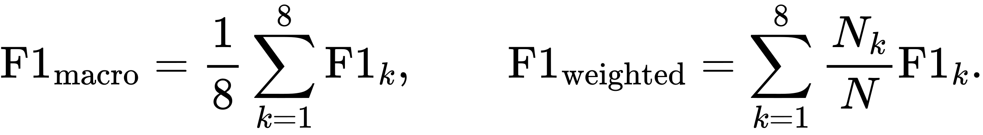
Các chỉ số đánh giá phân loại
Theo từng lớp
Tổng hợp kết quả
Accuracy: tỷ lệ dự đoán đúng.
Precision: tỷ lệ đúng trong các mẫu
được dự đoán vào lớp.
Recall: tỷ lệ nhận đúng các mẫu của lớp.
F1: cân bằng Precision và Recall.
Macro F1: trung bình F1 của 8 lớp.
Weighted F1: theo số mẫu từng lớp.
E2–E5: trung bình ± độ lệch chuẩn mẫu
qua 3 checkpoint. E1/E6/Q1: 1 checkpoint.
E6 dùng dự đoán sau EMA.
Lương Nguyễn Thành Hưng · MSSV 23110111 · Trí tuệ nhân tạo cho IoT
13 / 23
Notes:
Các chỉ số được tính từ nhãn do ESP32 trả về trên toàn bộ Test. Macro F1 là trung bình F1 của tám lớp; không tính F1 từ Precision và Recall đã lấy trung bình. Weighted F1 có trọng số theo số mẫu từng lớp. Máy tính chỉ nhận và tổng hợp kết quả.
TP, FP, FN được tính riêng theo từng lớp. N_k là số mẫu thật của lớp k; N là tổng số mẫu.

Slide 14
Kết quả trên toàn bộ 9.420 cửa sổ Test
Mã | Số CKPT | Acc (%) | P macro (%) | R macro (%) | F1 macro (%) | F1 weighted (%)
E1 | 1 | 73,09 | 78,82 | 74,49 | 75,87 | 72,68
E2 | 3 | 75,41 ± 2,53 | 79,54 ± 1,49 | 79,85 ± 1,89 | 78,48 ± 1,67 | 74,84 ± 2,65
E3 | 3 | 73,94 ± 1,42 | 76,34 ± 1,75 | 76,48 ± 1,51 | 75,90 ± 1,56 | 73,70 ± 1,43
E4 | 3 | 70,67 ± 0,62 | 72,59 ± 1,41 | 75,34 ± 0,19 | 73,06 ± 0,63 | 70,15 ± 0,66
E5 | 3 | 44,48 ± 0,27 | 47,77 ± 2,98 | 45,30 ± 0,57 | 44,88 ± 0,91 | 44,14 ± 0,90
E6 | 1 | 81,46 | 86,11 | 85,98 | 85,31 | 80,82
Q1 | 1 | 71,03 | 75,17 | 75,14 | 73,74 | 71,08
E6: Macro F1 85,31%. E2: trung bình 78,48% qua 3 checkpoint.
Chênh 6,83 điểm; chưa đủ để kết luận về ý nghĩa thống kê.
Lương Nguyễn Thành Hưng · MSSV 23110111 · Trí tuệ nhân tạo cho IoT
14 / 23
Notes:
E2–E5 dùng trung bình và độ lệch chuẩn mẫu qua ba checkpoint; E1, E6 và Q1 dùng một checkpoint. E6 dùng kết quả sau EMA. E6 cao hơn E2 trung bình 6,05 điểm Accuracy và 6,83 điểm Macro F1; chênh lệch này chưa đủ để kết luận về ý nghĩa thống kê.

Slide 15
Kết quả của từng người trong Test
Model | S13 (%) | S14 (%) | S15 (%) | TB theo người (%)
E1 | 78,65 | 70,78 | 73,30 | 74,24
E2 | 83,78 | 73,42 | 76,82 | 78,01
E3 | 83,11 | 65,38 | 74,08 | 74,19
E4 | 80,01 | 63,95 | 71,38 | 71,78
E5 | 45,30 | 36,83 | 44,60 | 42,24
E6 | 89,70 | 84,44 | 79,48 | 84,54
Q1 | 84,05 | 62,00 | 70,01 | 72,02
E6 chênh 10,22 điểm Macro F1 giữa S13 và S15.
Trung bình theo người khác Macro F1 tính trên toàn bộ Test.
Lương Nguyễn Thành Hưng · MSSV 23110111 · Trí tuệ nhân tạo cho IoT
15 / 23
Notes:
E6 chênh 10,22 điểm giữa S13 và S15, nên kết quả khác nhau giữa ba người. Trung bình theo người là trung bình của ba Macro F1 riêng; nó khác Macro F1 tính lại trên toàn bộ Test. E2–E5 vẫn dùng trung bình ba checkpoint.

Slide 16
F1 của từng hoạt động
Hoạt động | E1 | E2 | E3 | E4 | E5 | E6 | Q1
Ngồi yên | 57,98 | 75,16 | 68,70 | 50,97 | 54,17 | 85,79 | 61,78
Lên/xuống cầu thang | 73,15 | 74,87 | 69,26 | 73,05 | 29,13 | 91,34 | 70,06
Chơi bi lắc | 85,36 | 83,82 | 76,70 | 78,88 | 33,37 | 87,43 | 72,85
Đạp xe | 99,13 | 98,31 | 98,42 | 99,09 | 67,57 | 99,64 | 98,91
Lái ô tô | 81,94 | 85,99 | 91,52 | 90,30 | 34,70 | 96,14 | 93,76
Nghỉ trưa/ăn trưa | 71,31 | 70,31 | 71,44 | 72,82 | 39,63 | 73,17 | 65,37
Đi bộ | 81,00 | 80,88 | 72,63 | 75,40 | 53,79 | 86,98 | 69,65
Làm việc | 57,11 | 58,48 | 58,50 | 44,00 | 46,66 | 61,98 | 57,53
E6: F1 Đạp xe 99,64% · Lái ô tô 96,14% · Làm việc 61,98%.
Lương Nguyễn Thành Hưng · MSSV 23110111 · Trí tuệ nhân tạo cho IoT
16 / 23
Notes:
Tất cả giá trị trong bảng là F1 (%). E2–E5 dùng trung bình ba checkpoint; E6 sau EMA. E6 có F1 cao ở Đạp xe và Lái ô tô, nhưng Làm việc chỉ đạt 61,98%. E5 thấp trong cấu hình đã thử, chưa đủ để kết luận PPG không có ích trong các cấu hình khác. E3 hơn E4 khoảng 2,83 điểm trên toàn Test, nhưng E4 hơn E3 trong 2/9 trường hợp xét theo từng người và checkpoint.

Slide 17
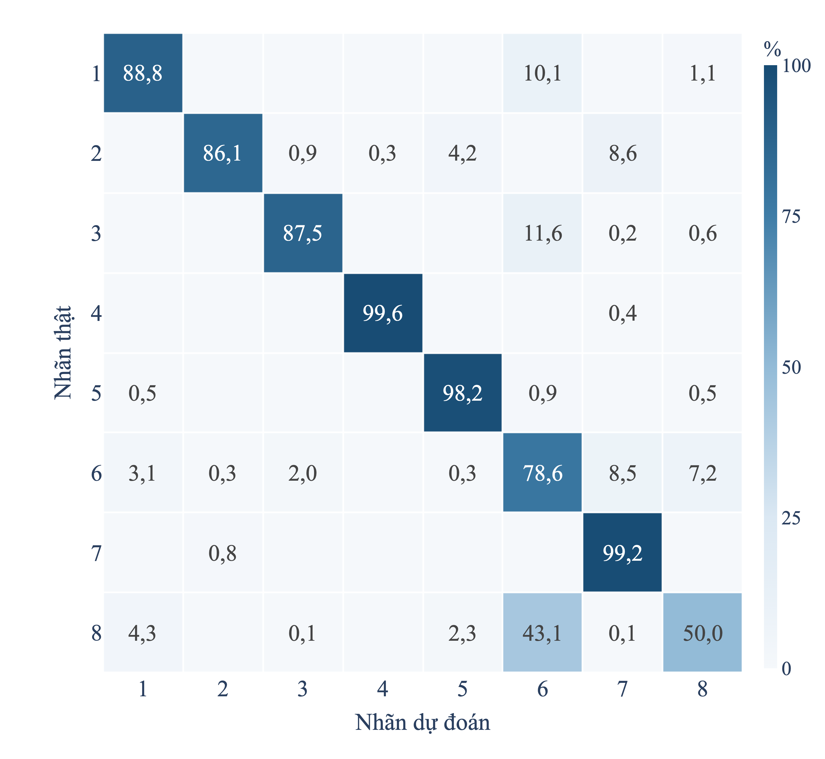
Confusion matrix: lỗi chính của E6
Làm việc → Nghỉ trưa/ăn trưa
778/1.805 cửa sổ = 43,10%
Recall Làm việc: 50,03%
Seed 42 | Làm việc ↔ Nghỉ trưa | Đi bộ ↔ Cầu thang
E1 | 861 | 289
E2 | 879 | 270
E3 | 774 | 410
E4 | 584 | 289
E5 | 763 | 257
E6 | 965 | 66
Q1 | 801 | 400
Hàng: nhãn thật · Cột: nhãn dự đoán · Đường chéo là Recall (%) · Mã nhãn: slide 3.
Lương Nguyễn Thành Hưng · MSSV 23110111 · Trí tuệ nhân tạo cho IoT
17 / 23
Notes:
Confusion matrix được chuẩn hóa theo hàng. Hàng là nhãn thật, cột là nhãn dự đoán; đường chéo là Recall, không phải F1. Trong 1.805 cửa sổ Làm việc, 778 bị nhận thành Nghỉ trưa/ăn trưa, chiếm 43,10%. Bảng bên phải dùng seed 42 và cộng lỗi ở cả hai hướng. Cặp Làm việc–Nghỉ trưa của E6 có 965 lỗi, gồm 778 và 187 ở hai hướng. Bảng lỗi không xác định được nguyên nhân của nhầm lẫn.

Slide 18
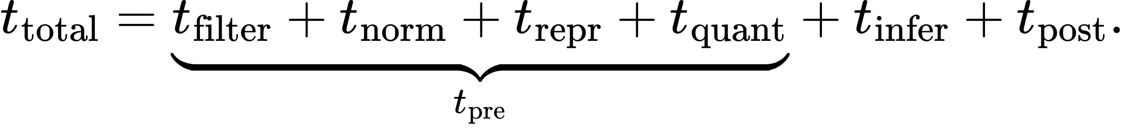
Đo độ trễ: cùng dữ liệu, cùng ESP32
Máy tính
gửi qua USB
Cửa sổ tín hiệu
đã nằm trong RAM
Tiền xử lý
→ inference → hậu xử lý
Trả nhãn
và thời gian
→
→
→
Điều kiện chung
Phạm vi đo
ESP32-D0WDQ6: 240 MHz, flash 4 MiB.
Cùng 1.000 cửa sổ; 50 lượt warm-up.
Mean, median, P95 từ các lượt thành công.
Tính tiền xử lý + inference + hậu xử lý.
Không tính USB, đọc tệp, thu tín hiệu.
E6 chạy firmware riêng; E1–E5/Q1 chạy chung.
Lương Nguyễn Thành Hưng · MSSV 23110111 · Trí tuệ nhân tạo cho IoT
18 / 23
Notes:
Benchmark dùng cùng board 240 MHz, cùng 1.000 cửa sổ Test và 50 lượt warm-up. Thời gian đo gồm tiền xử lý, inference và hậu xử lý; dữ liệu đã nằm trong RAM trước khi bắt đầu đo. Không tính USB, đọc tệp hoặc thu tín hiệu. Các chỉ số phân loại vẫn tính trên 9.420 cửa sổ, không phải chỉ 1.000 cửa sổ benchmark. E6 chạy firmware riêng; đây vẫn là giới hạn của so sánh.
t_total gồm tiền xử lý, inference và hậu xử lý. Các thành phần không được dùng trong một model không đóng góp vào thời gian của model đó.

Slide 19
Độ trễ toàn pipeline trên ESP32
Seed 42 | Acc (%) | F1 macro (%) | Mean (ms) | Median (ms) | P95 (ms)
E1 | 73,09 | 75,87 | 1211,269 | 1211,302 | 1211,380
E2 | 75,10 | 77,99 | 89,084 | 89,084 | 89,116
E3 | 73,75 | 75,47 | 109,665 | 109,725 | 109,789
E4 | 71,35 | 73,63 | 79,616 | 79,674 | 79,715
E5 | 44,79 | 45,82 | 61,541 | 61,547 | 61,608
E6 | 81,46 | 85,31 | 88,349 | 88,218 | 90,585
Q1 | 71,03 | 73,74 | 105,200 | 105,255 | 105,332
P95 của mọi model dưới 2 giây. E6 và E2 có độ trễ gần nhau.
E6: Mean thấp hơn 0,735 ms, nhưng P95 cao hơn E2 1,469 ms.
Lương Nguyễn Thành Hưng · MSSV 23110111 · Trí tuệ nhân tạo cho IoT
19 / 23
Notes:
Bảng dùng checkpoint seed 42. E1 có Mean khoảng 1,21 giây; các CNN có Mean từ khoảng 61 đến 110 ms. P95 đều dưới bước nhảy 2 giây. Thời gian xử lý không bao gồm 8 giây thu tín hiệu trước dự đoán đầu tiên. E6 có Mean thấp hơn E2 0,735 ms, trong khi P95 cao hơn 1,469 ms. Không nên kết luận E6 nhanh hơn từ chênh lệch nhỏ này.

Slide 20
Q1 INT8: dung lượng, độ trễ và kết quả phân loại
E3/42 FP32
→
Calibration
512 cửa sổ Train
→
Quantize INT8
→
Q1 trên ESP32
Model | Acc (%) | F1 macro (%) | Trọng số (byte) | Inference mean (ms) | Pipeline mean (ms)
E3 FP32 | 73,75 | 75,47 | 22880 | 41,828 | 109,665
Q1 INT8 | 71,03 | 73,74 | 6336 | 35,006 | 105,200
Dung lượng trọng số giảm 72,31%; thời gian inference giảm 16,31%.
Thời gian toàn pipeline giảm 4,07%; STFT vẫn dùng số thực.
Accuracy giảm 2,72 điểm; Macro F1 giảm 1,73 điểm.
Q1 dùng reference kernel C++; chưa dùng ESP-NN.
Lương Nguyễn Thành Hưng · MSSV 23110111 · Trí tuệ nhân tạo cho IoT
20 / 23
Notes:
Q1 được tạo từ E3 seed 42 bằng lượng tử hóa sau huấn luyện. Calibration chỉ dùng 512 cửa sổ Train, không dùng Validation hoặc Test. Mức giảm 72,31% là dung lượng trọng số, không phải toàn firmware hoặc RAM. Thời gian inference giảm 16,31%, nhưng pipeline chỉ giảm 4,07% vì STFT vẫn dùng số thực và bước quantize tốn trung bình 2,625 ms. Q1 dùng reference kernel C++, chưa dùng ESP-NN.
s là scale, z_0 là zero-point, q là giá trị INT8 trong [-128,127]. Công thức liên hệ INT8 với giá trị số thực.

Slide 21
Bộ nhớ của từng model trên ESP32
Mã | Trọng số (byte) | Firmware flash (byte) | RAM tĩnh (byte) | Heap trước inference (byte) | Min free heap (byte) | Stack dư (byte)
E1 | 2.986.746 | 3.270.681 | 89.964 | 237.672 | 231.844 | 6.636
E2 | 45.920 | 320.449 | 41.400 | 280.976 | 275.284 | 6.636
E3 | 22.880 | 301.489 | 63.204 | 257.440 | 251.748 | 6.636
E4 | 22.592 | 300.229 | 58.676 | 262.704 | 257.012 | 6.636
E5 | 22.016 | 300.557 | 63.204 | 257.440 | 251.748 | 6.636
E6 | 30.088 | 309.685 | 106.920 | 265.956 | 260.092 | 6.588
Q1 | 6.336 | 287.037 | 75.476 | 290.768 | 285.076 | 6.636
Mỗi model chạy 1 lần trên S13_W000035; không dùng PSRAM.
Dung lượng firmware trong flash đã gồm trọng số. Heap/stack là phần còn trống.
Min free heap tính từ lúc khởi động, không phải peak RAM riêng của inference.
Lương Nguyễn Thành Hưng · MSSV 23110111 · Trí tuệ nhân tạo cho IoT
21 / 23
Notes:
Bảng là số đo mới với bảy firmware riêng. Mỗi model chạy một lần trên cùng cửa sổ S13_W000035. Dung lượng firmware trong flash đã gồm trọng số nên không cộng hai cột này. RAM tĩnh khác với flash. Heap và stack là phần còn trống. Min free heap được theo dõi từ lúc khởi động, không phải peak RAM riêng của inference. E3 và E5 dùng cùng kích thước buffer trong code hiện tại. Q1 có trọng số nhỏ hơn E3 nhưng RAM tĩnh cao hơn; không được suy ra INT8 luôn giảm RAM.

Slide 22
Kết luận và giới hạn
Kết quả chính
Giới hạn
E2: Macro F1 trung bình 78,48%, cao nhất trong E1–E5.
E6: Macro F1 85,31%, cao nhất trong các cấu hình đã thử.
Q1 giảm dung lượng trọng số 72,31%; thời gian pipeline giảm 4,07%.
E1–E6/Q1 đều chạy được trên ESP32.
Test chỉ có 3 người; E6 chỉ 1 checkpoint.
Làm việc: Recall 50,03%.
Chưa thu dữ liệu từ cảm biến, chưa đo điện năng và độ ổn định khi chạy lâu dài.
Độ trễ chỉ tính lượt thành công; còn lỗi RF/CRC.
Bộ nhớ đo trên 1 cửa sổ; chưa có peak RAM riêng cho inference.
Lương Nguyễn Thành Hưng · MSSV 23110111 · Trí tuệ nhân tạo cho IoT
22 / 23
Notes:
Nêu kết quả trong phạm vi đã thử: E2 cao nhất trong E1–E5 theo Macro F1 trung bình; E6 cao nhất trong nhóm E1–E6 và Q1. Test chỉ có ba người, E6 chỉ một checkpoint. Chưa dùng cảm biến hoặc đo điện năng và chạy lâu dài. Sau khi chuyển kernel sang IRAM, benchmark vẫn ghi nhận một lỗi RF và một lỗi CRC; các lượt lỗi không được tính vào thống kê độ trễ. Số đo bộ nhớ trên một cửa sổ chưa xác định peak RAM riêng của inference.

Slide 23
CẢM ƠN MỌI NGƯỜI
ĐÃ THEO DÕI
github.com/Hung0Toy2810/AI4IoT_final_project
Lương Nguyễn Thành Hưng · MSSV 23110111 · Trí tuệ nhân tạo cho IoT
23 / 23
Notes:
Cảm ơn mọi người đã theo dõi. Link GitHub dẫn tới mã nguồn, notebook và firmware. Mời mọi người đặt câu hỏi.

